Slide 1

KIRKE-SEKT TYPOLOGI

Slide 2
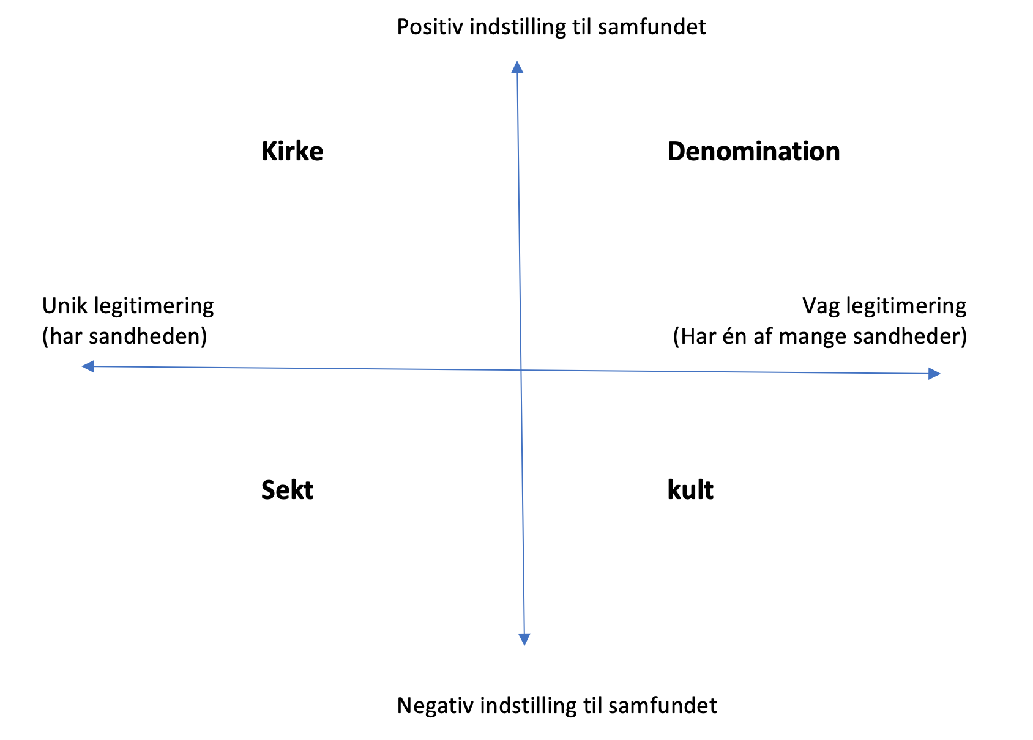
McGuires Kirke-sekt typologi
Forskellige religiøse organisationer

Slide 3
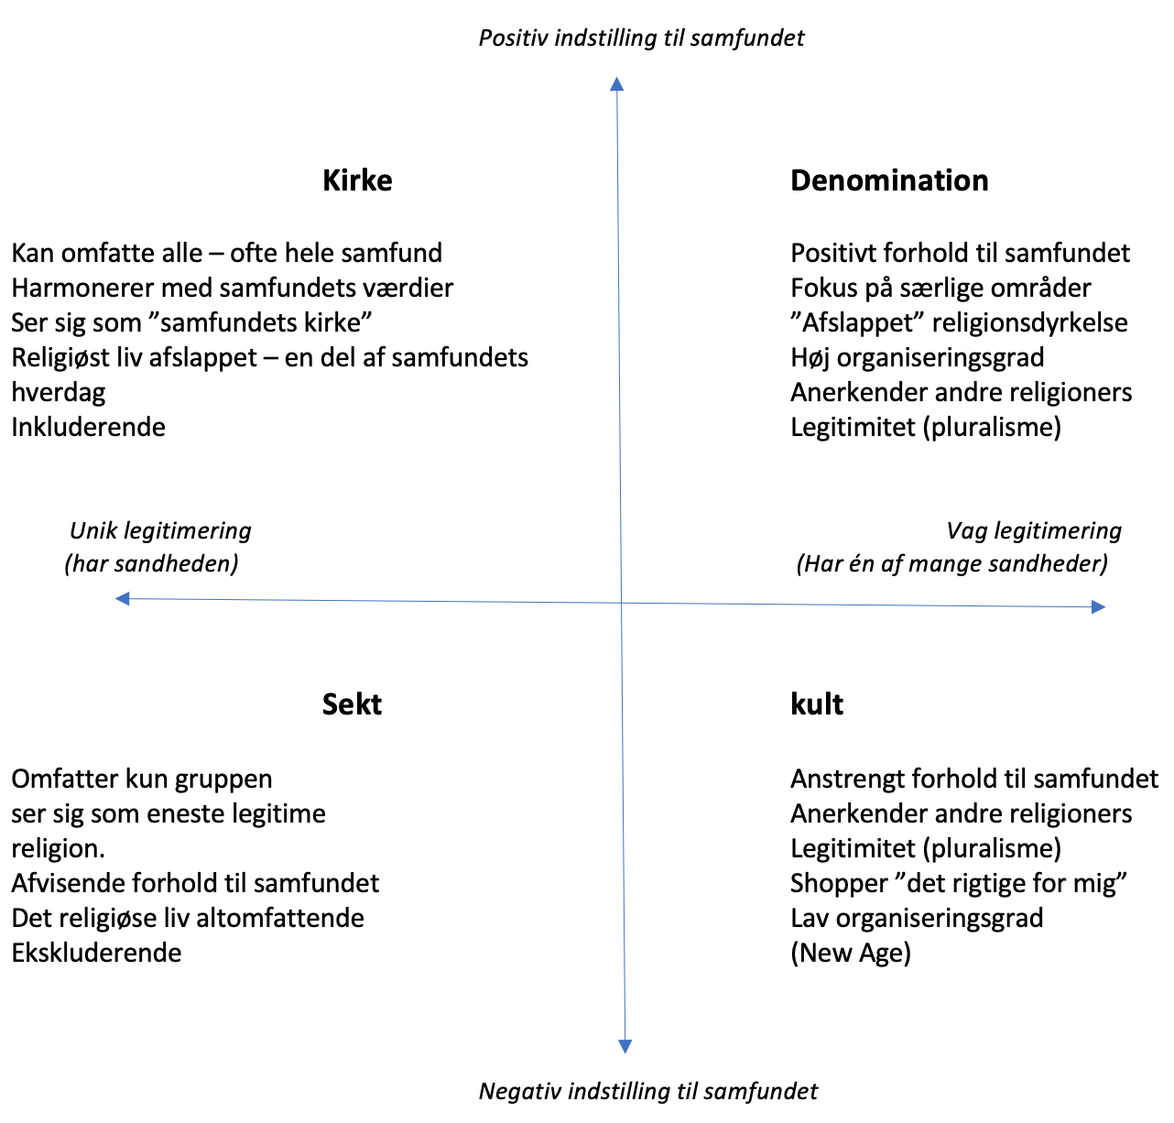

Slide 4

Roy Wallis’ typologi
Hvordan forholder bevægelsen sig til omverdenen?

Slide 5
GRUPPENS FORHOLD TIL VERDEN
VERDENSAFVISENDE: Bevægelsen fornægter omverdenen - verden afvises som værende værdiløs eller ond, i satans vold mm.
EX: Hare Krishna, Jehovas Vidner, fundamentalister
VERDENSBEKRÆFTENDE: Bevægelsen bekræfter omverdenen - verden er god og religionen står ikke i modsætning til verden. Fokus på at forbedre verden.
EX: folkekirken, Scientology
VERDENSTILPASSENDE: Bevægelsen forsøger at tilpasse sig omverdenen - verden kan accepteres som tingenes tilstand eller opfattes som ligegyldig, men der er en bedre mulighed. Fokus på individets liv.
EX: forskellige udgaver af New Age

